Slide 1
Заповедный детектив

Slide 2
Условия игры
Когда мы, научные сотрудники Кандалакшского заповедника, работаем в поле, нам частенько приходится решеть самые разнообразные загадки.
К решению некоторых из них мы решил привлечь и вас.
Начнем с простых, но постепенно загадкит будут усложняться... Готовьтесь, вам придется заняться настоящим расследованием.

Slide 3
Условия игры
На решение предложенных головоломок вам будет отводиться несколько дней. В ходе вашего расследования вы можете пользоваться чем угодно, но итогом вашей работы должна быть гипотеза, которая будет являться решением нашей загадки.
Эта гипотеза должна быть сформулирована в виде коротеького текста, который вы разместите в Google-форме, которая будет прилагаться к каждой загадке

Slide 4
Условия игры
После окончания времени, отведенного на решение задачи, вашему вниманию будет предоставлена небольшая лекция, в которой эта загадка будет раскрыта и будет рассказ обо всем, что с этой заадкой связано.

Slide 5
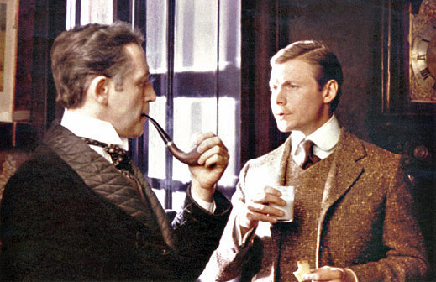
Готовы? Тогда вперед!

Slide 6
Загадка первая.
Странный набор инструментов

Slide 7
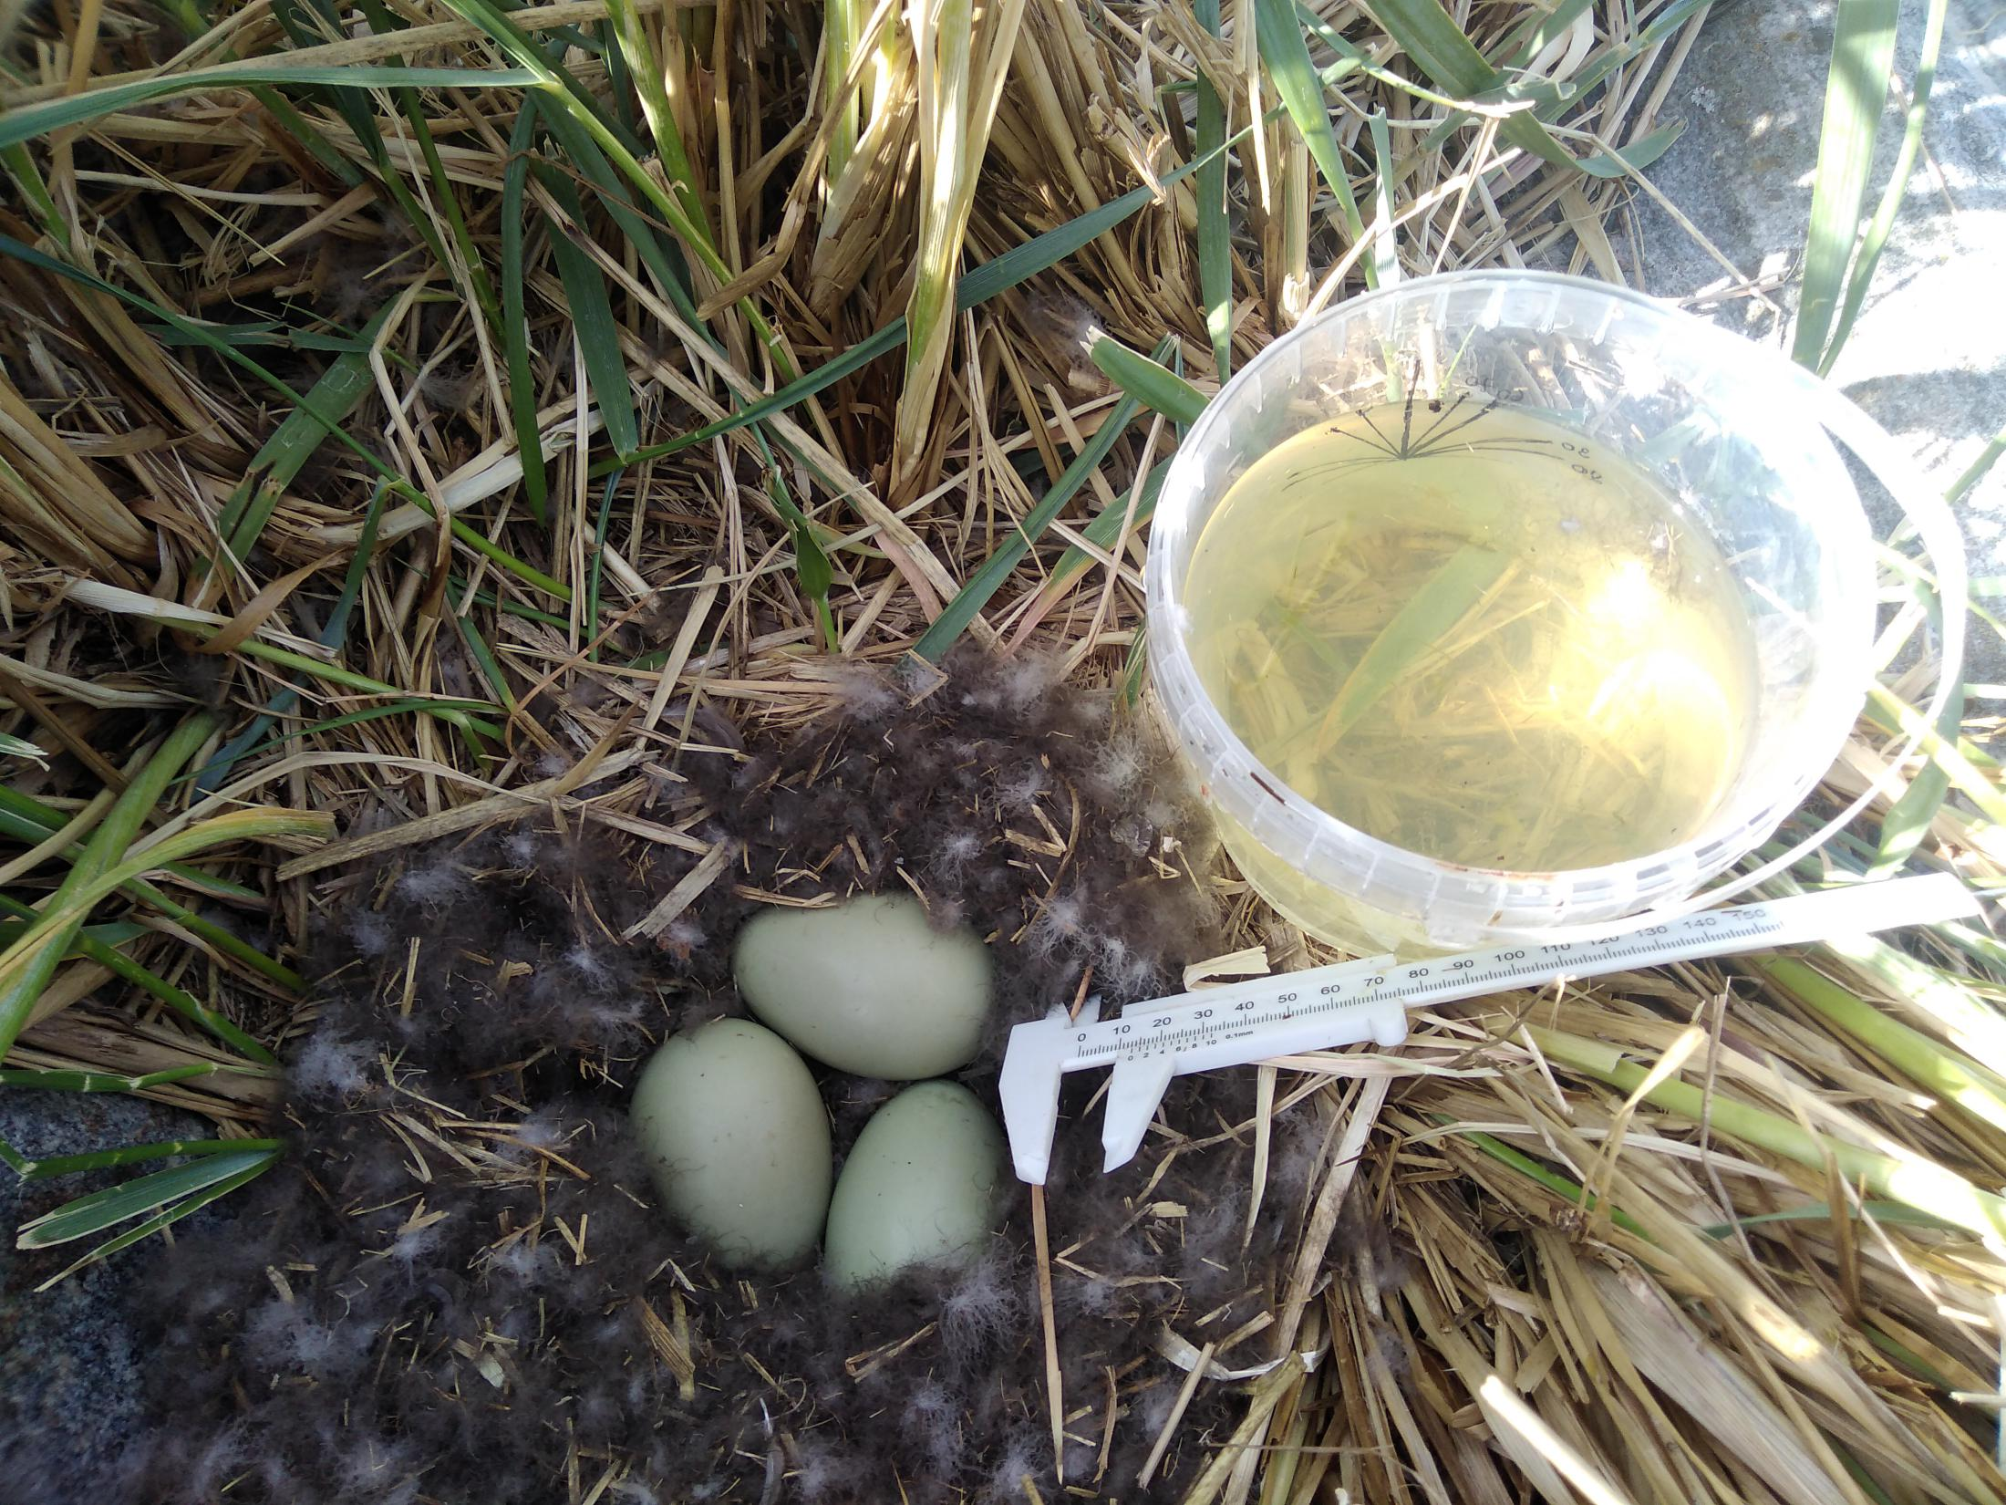
Орнитологи, работающие в заповеднике, часто носят с собой предметы, изображенные на этой фотографии.
Что изучают ученые, используя эти предметы одновременно?

Slide 8
Ждем ваших гипотез!
Заполняйте Google-формы, представленные на сайте

